Slide 1

用R進行中文Text Mining
製作者:侯昱宏 資訊二乙 10427221

Slide 2
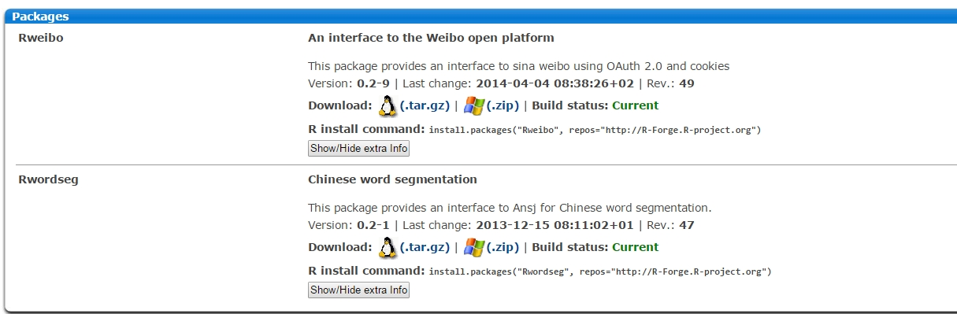
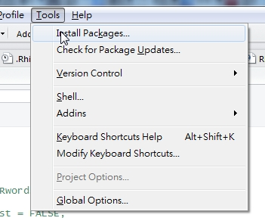
主要套件介紹
1.Rwordseg - Rwordseg是一個R環境下的中文分詞工具 使用rJava調用Java分詞工具Ansj。
2.rJava-為了使用Rwordseg而安裝 以上兩個套件在安裝上比較新的R版本可能會遇到一些問題
正常來講安裝Rwordseg是直接呼叫 install.packages("Rwordseg", repos="http://R-Forge.R-project.org")
但是這個前提要先安裝好rJava包，而要安裝rJava包要先用好java環境
所以建議直接手動安裝
從官網下載安裝包：https://r-forge.r-project.org/R/?group_id=1054

Slide 3
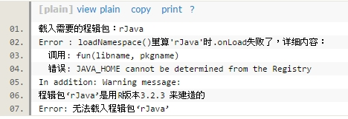
主要套件介紹
rJava包是比較麻煩的一個套件
本來是可以通過install.packages(“rJava”)下載 但是會出現以下的錯誤
要先從官網下載java：http://www.Java.com/zh_CN/
及下載Java環境--JDK 1.7 安装包
之後就可以直接library了

Slide 4
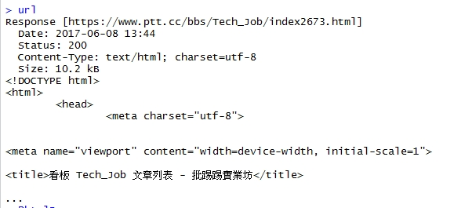
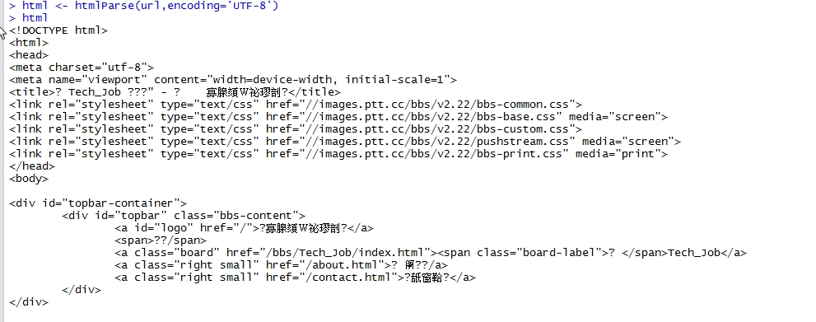
次要套件介紹
Httr-GET()抓取html網頁
XML-htmlParse()把html分析完之後建成樹 如圖 上為原本的 下為分析過後

Slide 5
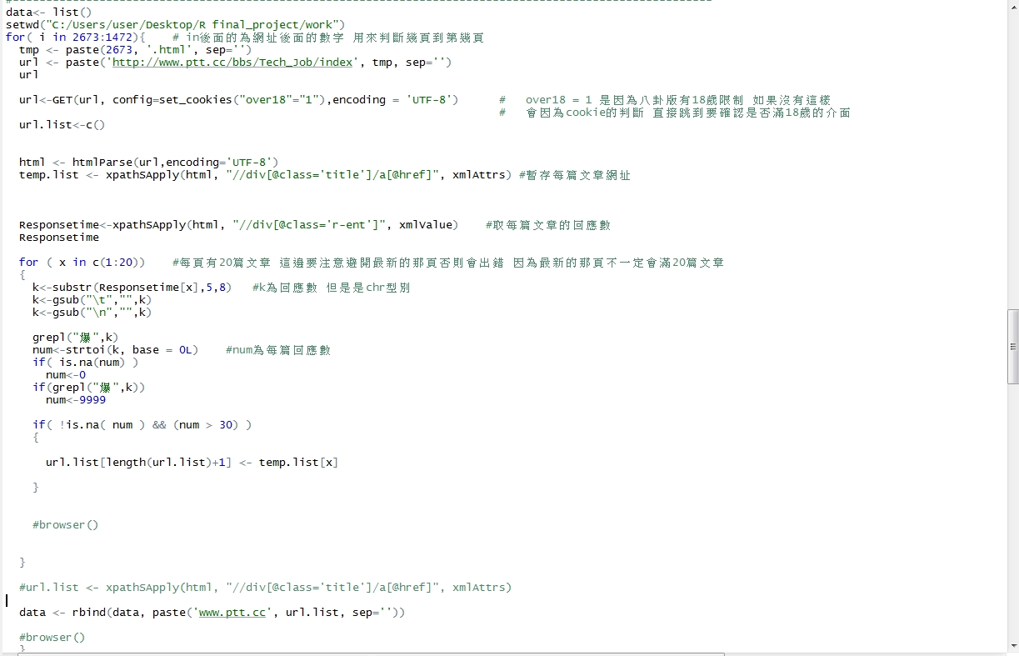
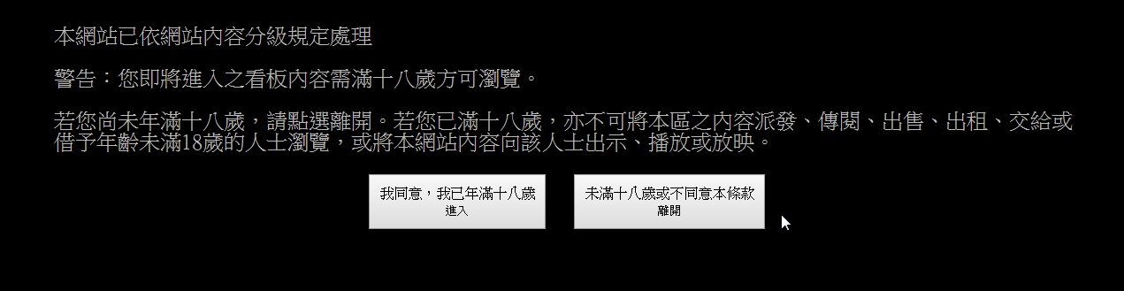
原本是使用getURL(url) 但因為一直過步去十八禁的問題 才改用GET

Slide 6
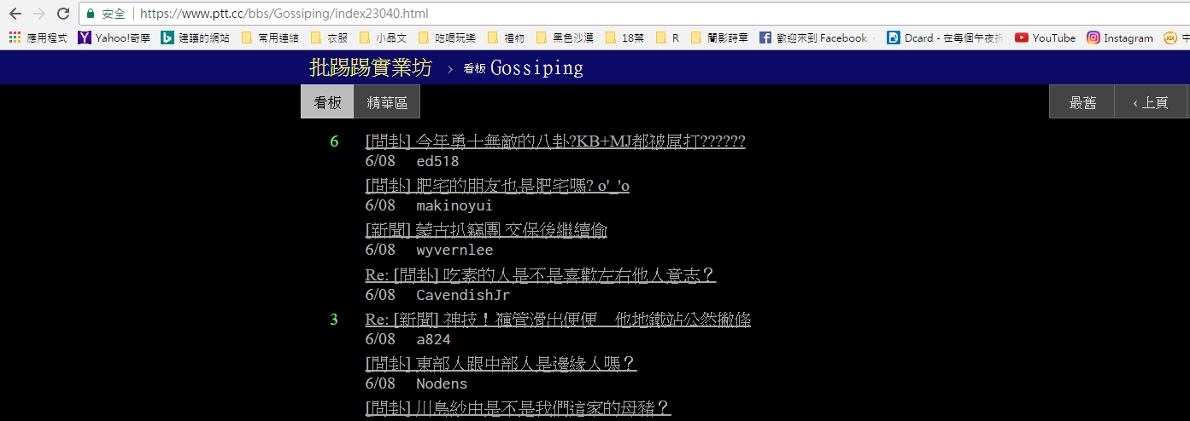
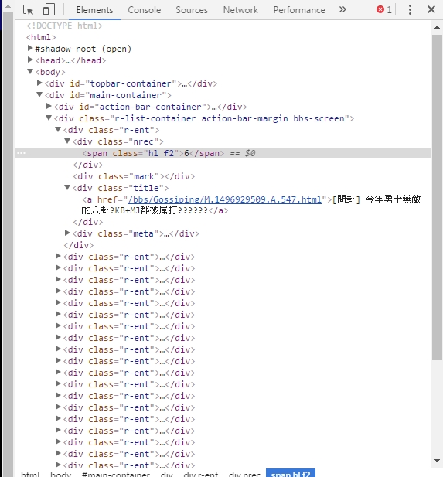
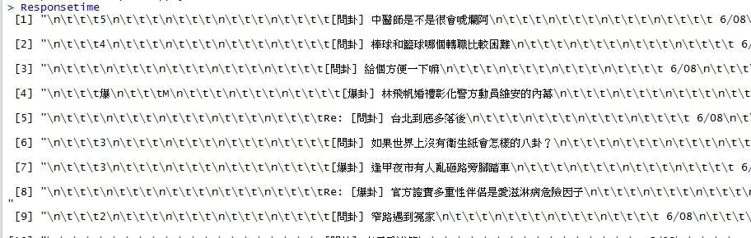

Slide 7
原本是使用getURL(url) 但因為一直過不去十八禁的問題 才改用GET

Slide 8
XML的講解
Xpath 常用語法 1 ： //
「//」後面加上節點，表示在整份 XML 當中搜尋符合該節點的資料，例如： //NodeA 。
Xpath 常用語法 2 ： /
「/」符號使用的方式相當直覺，有如一般資料夾的樹狀關係，例如： /NodeB/NodeE 表示在尋找在 Node B 底下的 Node E 。
Xpath 常用語法 3 ： @
「@」符號可以讓我們用指定屬性的方式鎖定資料集合，例如： //NodeA[@Name] 表示在 Node A 底下尋找具有屬性 Name 的元素；又例如 //NodeA[@Name="Tesla"] 則是更進一步鎖定名稱必須為 Tesla 的元素。
Xpath 常用語法 4 ： []
熟悉 R 語法的人應該可以立刻聯想到括弧的作用，它是用來取特定順序資料的捷徑，例如 NodeA[1] 表示取 Node A 中第一個元素、 NodeA[2] 表示取 Node A 中第二個元素，以此類推。
xmlAttrs 用來抓取特定 Node 的屬性列表
xmlValue 這個功能可以讓你快速取得某一個 Node 底下所有分支的資料

Slide 9
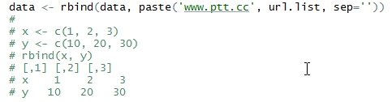
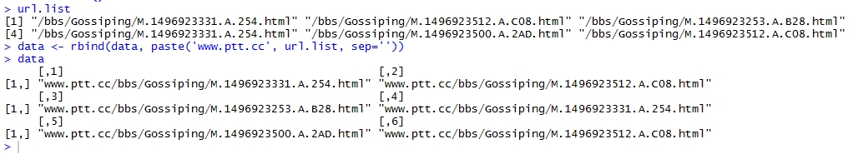
程式碼講解:rbind

Slide 10
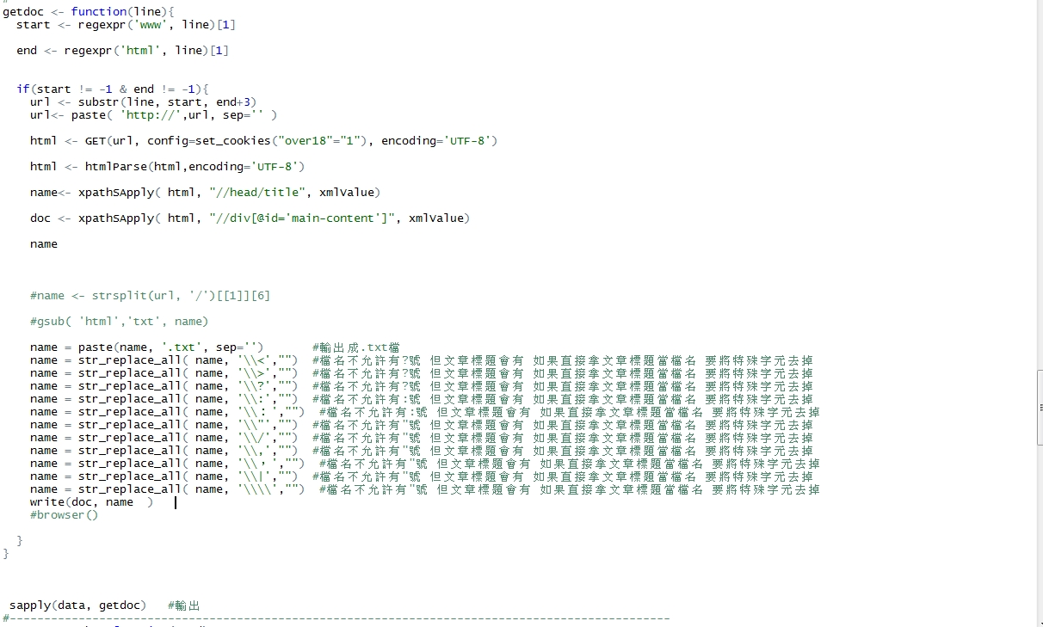
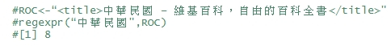
輸出

Slide 11
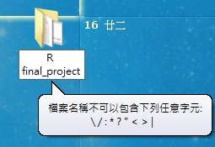
輸出

Slide 12
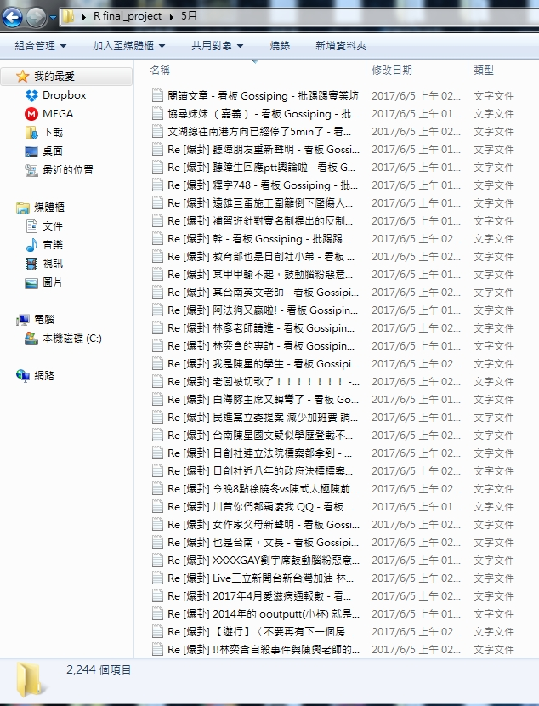
輸出

Slide 13
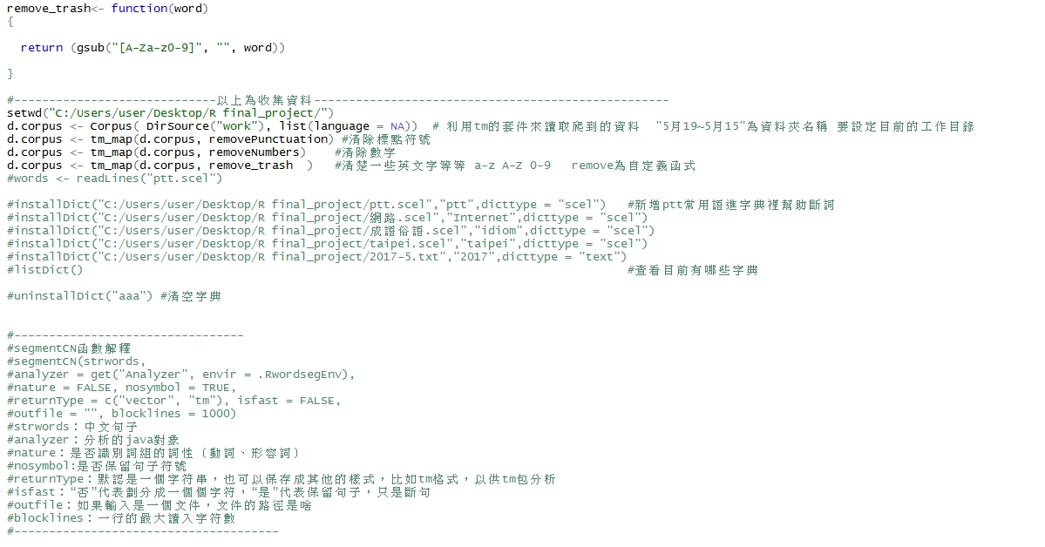
檔案處理

Slide 14
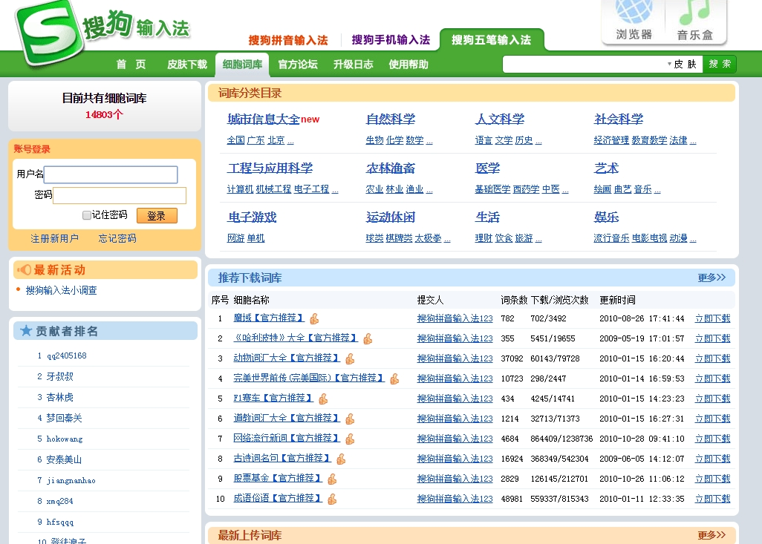
斷詞(字典)
網址: http://wubi.sogou.com/dict/index.php

Slide 15
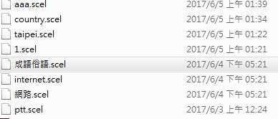
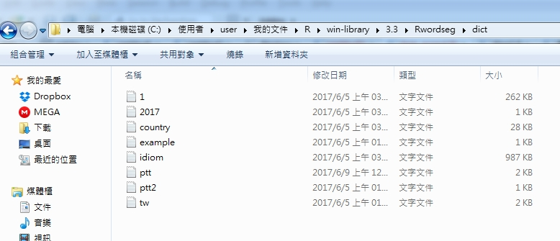
斷詞(字典)
下載下來的檔案是 .scel 透過 Rwordseg裡的installDict() 可轉換成txt檔

Slide 16
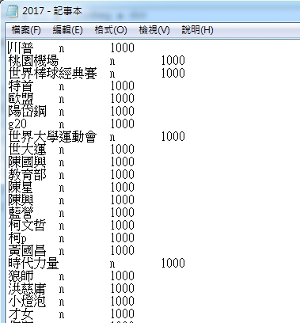
斷詞(字典)
下載下來的檔案是 .scel 透過 Rwordseg裡的installDict() 可轉換成txt檔

Slide 17
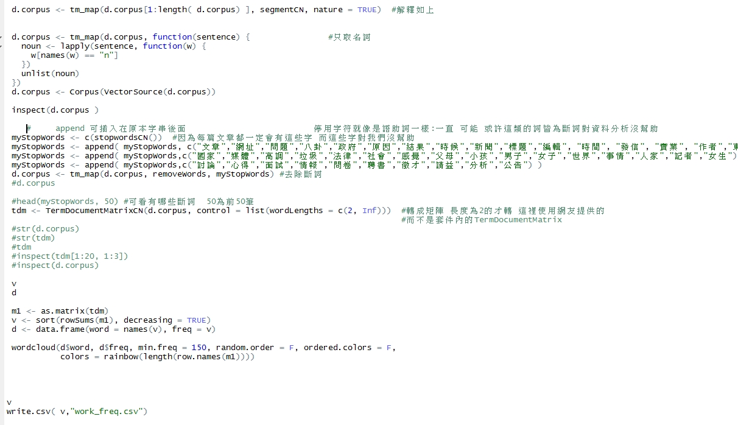
分詞

Slide 18
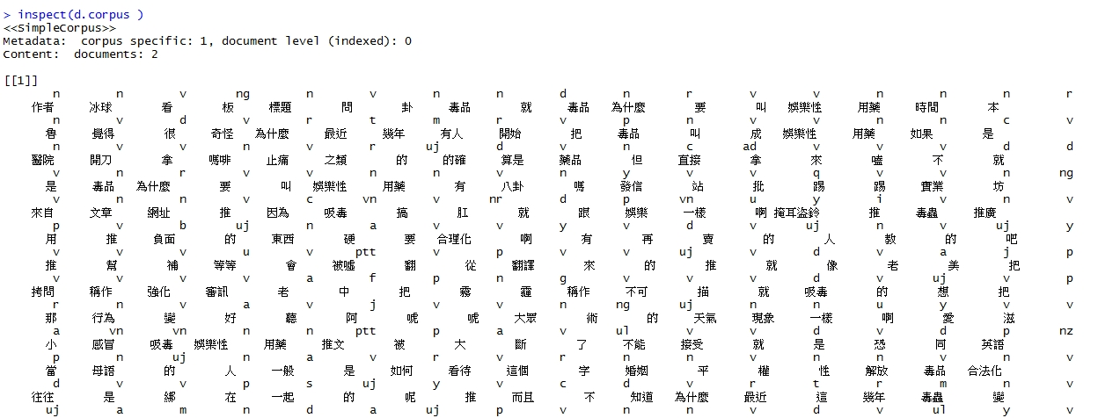
分詞

Slide 19
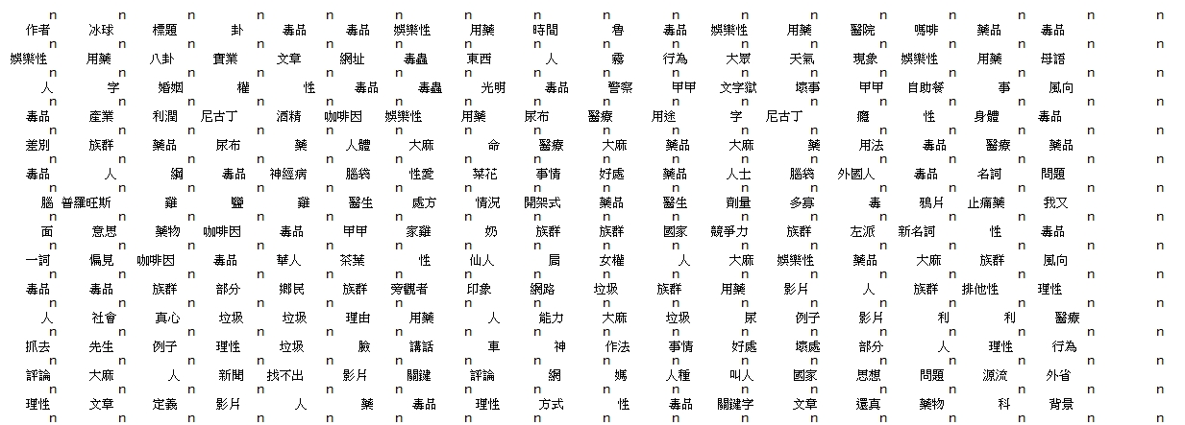
分詞:只取名詞

Slide 20
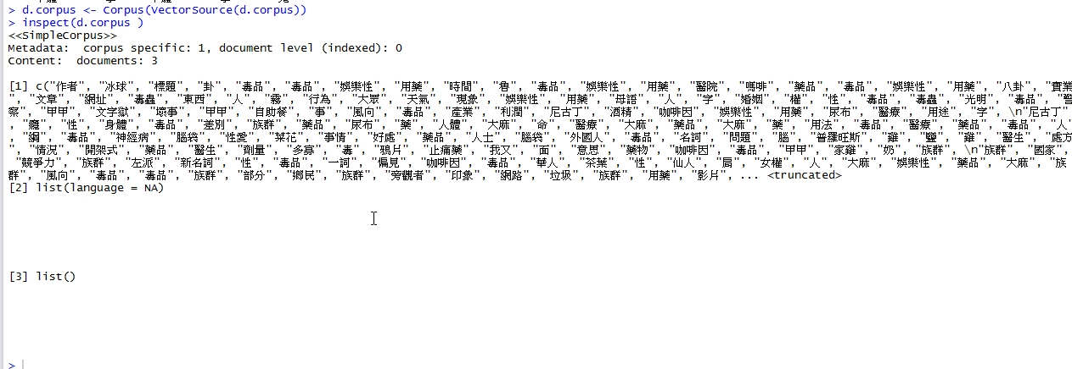
轉成向量

Slide 21
去除中斷詞

Slide 22
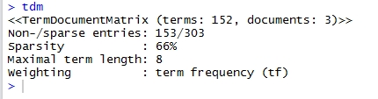
轉成矩陣
由當中可知 轉成矩陣後有152行3列 矩陣中非0元素有153個 0元素有303個
Sparsity為稀疏程度 66%

Slide 23
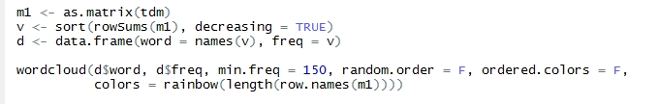
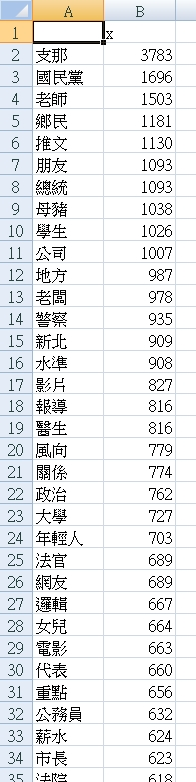
製作詞頻並繪製詞雲
詞頻:

Slide 24
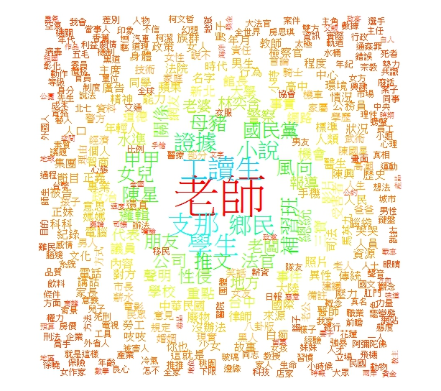
結果 5月

Slide 25
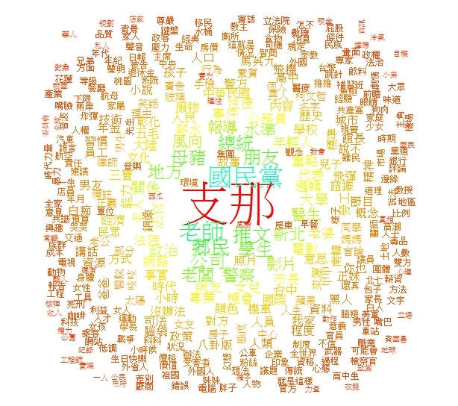
結果 4月

Slide 26
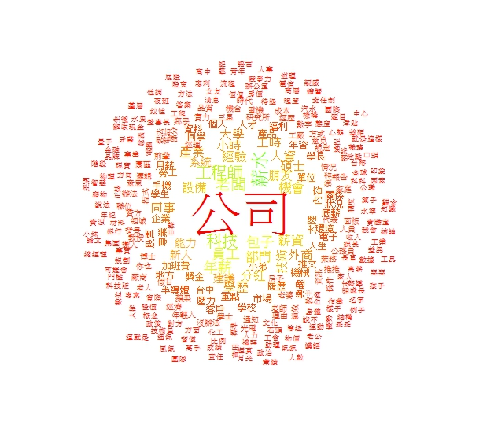
結果 工作版 1月~現在

Slide 27
心得
這次的期末專題就是我當初選R語言這門課的原因，因為之前看到有人做過類似的事情就覺得蠻酷的，但沒有學過R語言所以不知道該怎麼做，後來看到吳老師有開這門課就選了，也把這當作是期末專題的內容。
剛起步的時候遇到很多編碼跟因為版本上的問題很多套件以前跟現在的用法不一樣，所以在看一些別人的教學文時常常會遇到問題，這邊建議大家沒事不要隨變更新R的版本。
最後的結果跟預期的不太一樣，原因是因為電腦不認識一些比較特別的詞，本來是想要做出能夠看到大家這個月在討論什麼東西，像是陳星、狼師之類的，但是如果不另外把這些詞放到斷詞包裡面去就直接做分詞，那麼分出來的詞就不會是我想要的結果，這點是我在想該如何改進的地方，可能要做個人工智能讓他自己學習詞彙^^，另外還有遇到就是記憶體空間上的問題，因為八卦版的文章實在是很多，以五月來說如果不做篩選結果會有81040筆資料，經過篩選後也有3千多筆資料，這在爬得過程中會很吃記憶體空間，這讓我想到這次DS的題目，外部排序法，可能就是爬一筆就輸出一筆，而不是全部爬完再輸出。

